Slide 1
Observatório de Conflitos Socioambientais e Direitos Humanos
Apresentação geral
Porto Velho • pesquisa • formação engajada • incidência política
1

Slide 2
O que é o Observatório?
Uma iniciativa de pesquisa, formação engajada e incidência política.
Seu objeto central são os conflitos socioambientais e as condições de acesso aos direitos humanos em Porto Velho.
Os conflitos agrários, fundiários, territoriais e ambientais orientam a investigação.
As políticas públicas são analisadas em sua relação com prevenção, agravamento ou resposta institucional aos conflitos.
Finalidade pública: transformar dados dispersos em conhecimento socialmente relevante e útil ao controle social e às políticas públicas.
2

Slide 3
Objetivo geral
Governança, método, dados, comunicação e incidência
Estabelecer a estrutura de governança, coordenação e execução do Observatório.
Definir competências, responsabilidades, fluxos de trabalho e procedimentos metodológicos.
Integrar pesquisa, produção de dados, formação engajada, comunicação científica e incidência política.
Organizar mecanismos de acompanhamento capazes de sustentar o monitoramento continuado dos conflitos socioambientais.
3

Slide 4
Objetivos específicos: o que precisa ser construído?
Organização institucional integrada entre coordenações, bolsistas e apoio técnico.
Procedimentos padronizados de coleta, organização, validação, atualização, análise e georreferenciamento.
Banco de dados estruturado a partir de cinco eixos estratégicos.
Análise transversal de racismo ambiental, justiça climática, gênero, raça, pertencimento étnico, classe e desigualdade territorial.
Monitoramento por cronogramas, produtos, indicadores e responsabilidades.
Articulação entre pesquisa, extensão, comunicação pública da ciência e incidência política.
4

Slide 5
Princípios orientadores
Centralidade dos conflitos socioambientais e dos direitos humanos.
Justiça climática, racismo ambiental e desigualdades interseccionais.
Territorialidade e leitura integrada do espaço.
Produção de conhecimento baseada em evidências e rastreabilidade.
Integração interdisciplinar e trabalho colaborativo.
Transparência, ética e responsabilidade na gestão da informação.
Incidência política e compromisso com a transformação social.
5

Slide 6
Modelo conceitual do projeto
Os cinco eixos são dimensões interdependentes de um mesmo fenômeno
Figura 01 - Esquema Conceitual do Projeto
6

Slide 7
A lógica de produção do conhecimento
Fontes de dados → coleta e organização → validação e padronização.
Banco de dados integrado → indicadores e inteligência territorial.
Boletins, relatórios, mapas, painéis, notas técnicas e artigos.
Comunicação pública e plataforma digital ampliam acesso aos resultados.
Incidência em políticas públicas fecha o ciclo: evidências subsidiam pesquisa, gestão pública, controle social e defesa de direitos.
Monitoramento e avaliação contínua retroalimentam todas as etapas.
7

Slide 8
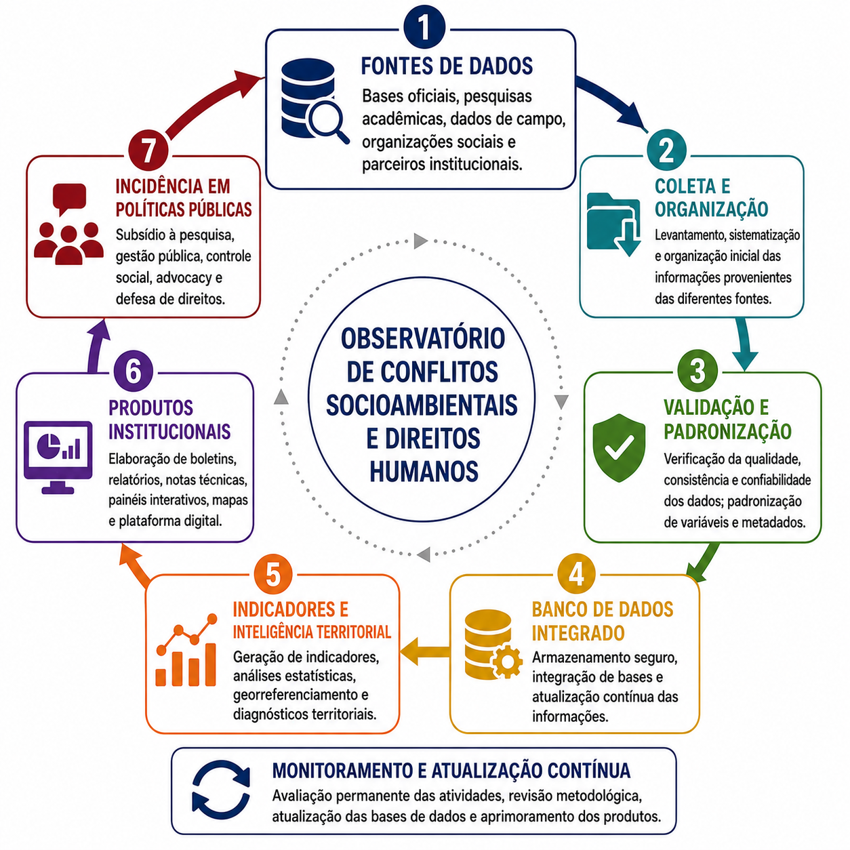
A lógica de produção do conhecimento
Figura 4 – Ciclo Operacional do Observatório
7

Slide 9
Governança: integração com responsabilidades claras
Coordenação Geral: direção estratégica e representação institucional.
Coordenação Adjunta: método, banco de dados, validação, indicadores e análise territorial.
Coordenação da Plataforma: desenvolvimento e infraestrutura tecnológica.
Coordenação de Comunicação: comunicação institucional e científica.
Equipe técnica e apoio: dados sociais, ambientais, econômicos, produtivos, comunicação e suporte administrativo.
8

Slide 10
Banco de dados e inteligência territorial
Fontes: bases oficiais, pesquisas acadêmicas, dados de campo, organizações sociais e instituições parceiras.
Tratamento: sistematização, limpeza, classificação, padronização de variáveis e metadados.
Validação: consistência, confiabilidade, procedência e armazenamento seguro.
Análise: cruzamentos, estatística, georreferenciamento e interpretação territorial.
Produtos: indicadores, mapas, gráficos, quadros e diagnósticos territoriais.
Critério-chave: qualidade, consistência e rastreabilidade das informações.
10

Slide 11
Produtos e públicos
Produtos técnico-científicos: boletins, relatórios, notas técnicas, artigos e diagnósticos.
Produtos territoriais: mapas, indicadores, análises espaciais e painéis interativos.
Produtos de comunicação: infográficos, releases, conteúdos educativos, redes sociais e newsletters.
Plataforma digital: consulta e visualização de dados previamente validados.
Públicos: sociedade civil, comunidades e grupos afetados, instituições públicas, pesquisadores, redes de defesa de direitos e formuladores de políticas.
11

Slide 12
Monitoramento e avaliação
O Plano é concebido como instrumento dinâmico
Reuniões de coordenação: mensais.
Reuniões técnicas: quinzenais ou conforme demanda.
Relatórios internos de acompanhamento: trimestrais.
Dimensões avaliadas: gestão, banco de dados, produção científica, inteligência territorial, plataforma, comunicação e articulação institucional.
O ciclo de avaliação permite revisar prioridades, métodos, produtos e estratégias ao longo da execução.
12

Slide 13
Dimensões transversais
Racismo ambiental
Justiça climática
Gênero
Raça e pertencimento étnico
Classe social
Desigualdade territorial
Pergunta analítica transversal:
Quais grupos estão mais expostos aos danos socioambientais?
Quais recebem menor proteção pública?
Como riscos, danos e violações se distribuem desigualmente no território?
Essa leitura impede análises fragmentadas e conecta conflito, território e direitos humanos.
13

Slide 14
Resultado esperado: um Observatório permanente
Consolidar um espaço permanente de produção, sistematização e difusão de informações estratégicas.
Qualificar o debate público sobre conflitos socioambientais em Porto Velho.
Fortalecer iniciativas de justiça climática e efetivação dos direitos humanos.
Produzir evidências capazes de apoiar formulação, monitoramento e avaliação de políticas públicas.
Articular universidade, instituições públicas e sociedade civil em torno de diagnósticos territorializados.
14

Slide 15
Os 5 eixos estratégicos do projeto
Estrutura finalística do monitoramento
1
Conflitos Agrários, Fundiários e Territoriais
terra • território • ocupações • despejos • grilagem • regularização fundiária
2
Pressões Ambientais, Mudanças Climáticas e Justiça Climática
desmatamento • queimadas • degradação • extremos climáticos • água • contaminação
3
Violências, Segurança Pública e Defesa dos Direitos Humanos
ameaças • agressões • homicídios • criminalização • violência institucional • defensores
4
Dinâmicas Econômicas, Produtivas e Conflitos Socioambientais
agropecuária • mineração • exploração florestal • infraestrutura • empreendimentos • cadeias produtivas
5
Respostas Institucionais e Políticas Públicas nos Territórios em Conflito
presença/ausência do Estado • prevenção • proteção • reparação • garantia de direitos
15

